Slide 1




Slide 2
INDEX
배경
기능
인터페이스
시연
결과

Slide 3

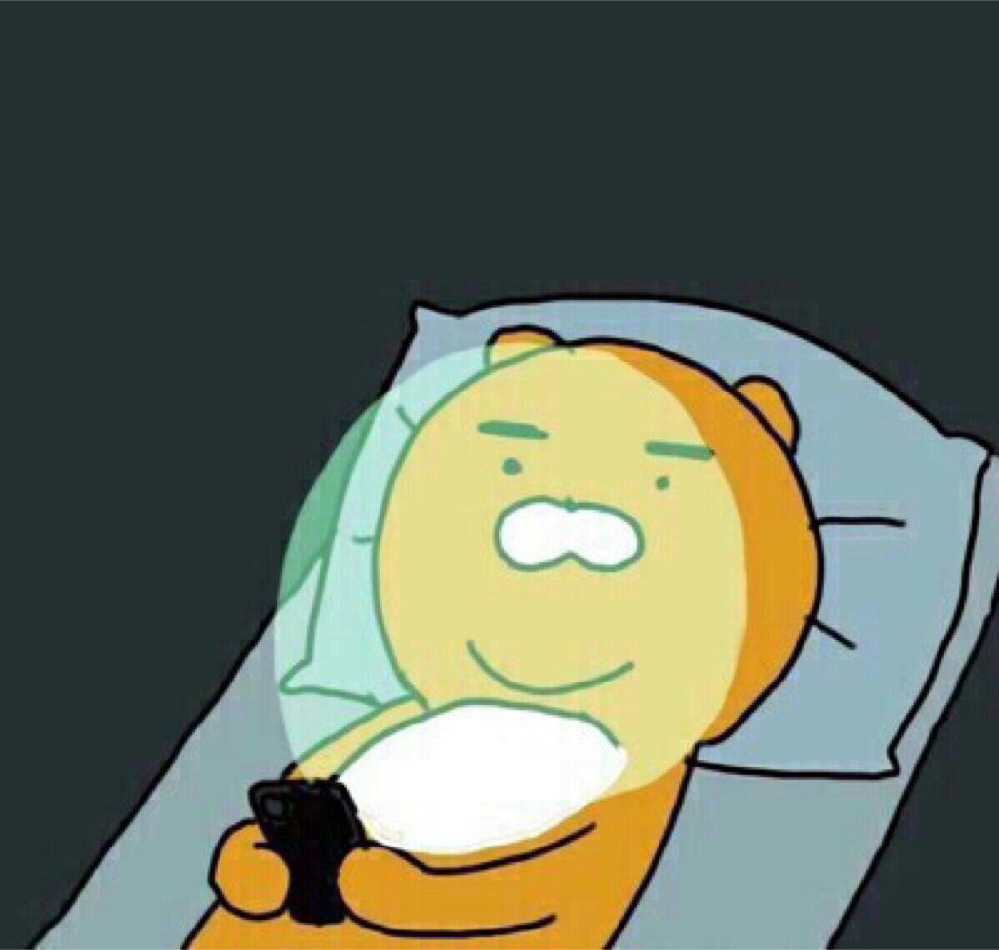
배경
불면증에 시달리는 현대인들
새벽에 핸드폰 사용
생체리듬 깨짐
면역력과 회복력에도 문제

Slide 4

배경
대국민 꽃잠 프로젝트
* 꽃잠 은 ‘깊이 든 잠’의 순 우리말 입니다.

Slide 5
기능
기존 APP
제작자의 경험에 기반한
효과가 있다고 알려진
잠자기 위한 5가지 방법
ASMR 위주

Slide 6
기능
(도) 잠이 오는 소리
(레) 4-7-8 호흡법
(미) 영어 단어 외우기
(파) 잘 거라고 세뇌하기
(솔) 잠이 오는 움짤
Notes:
(파) 베개 치면서 내일 일어날 시간 외치면 일어나는 것과 같은 효과

Slide 7
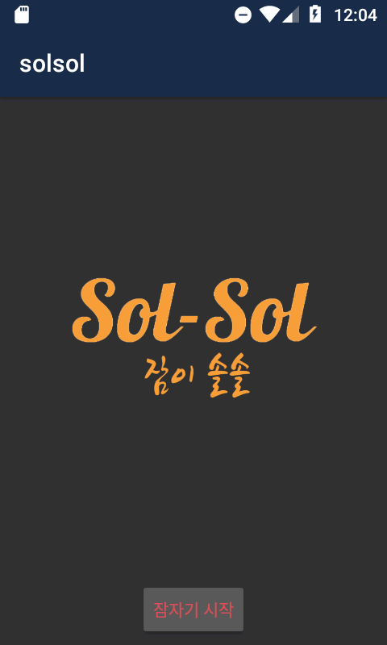
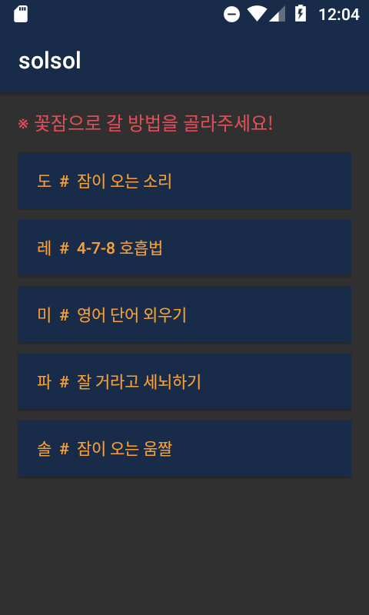
인터페이스
Notes:
노란색 – 수면 호르몬 촉진!

Slide 8
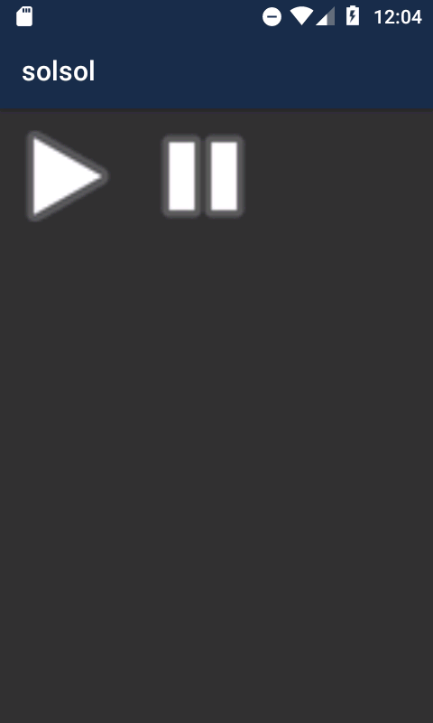
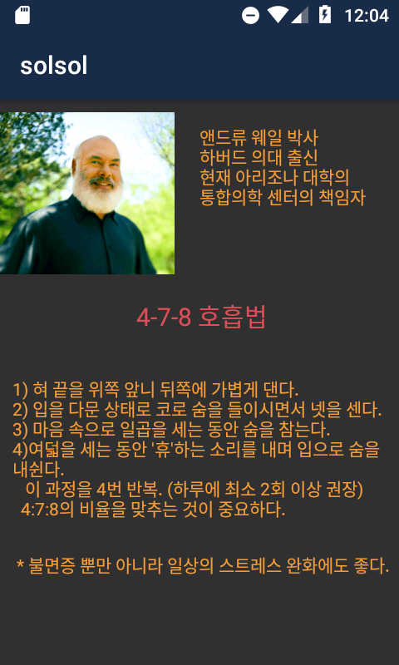
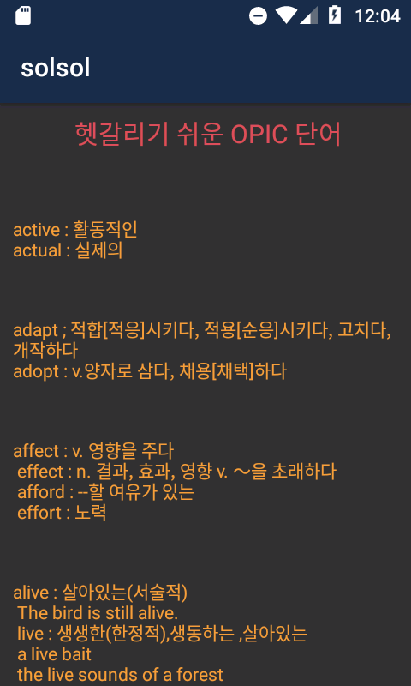
인터페이스

Slide 9
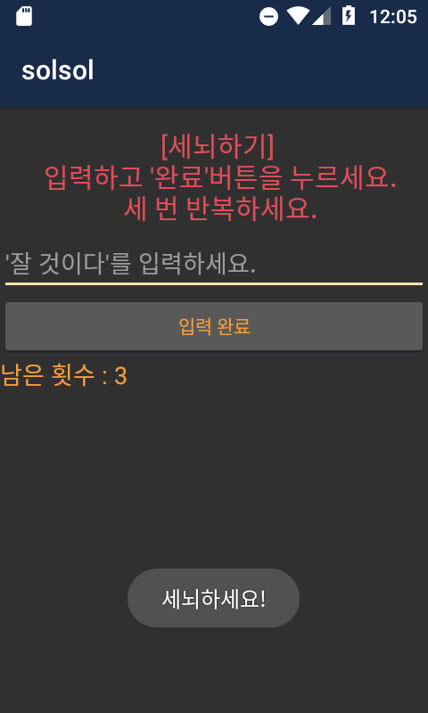
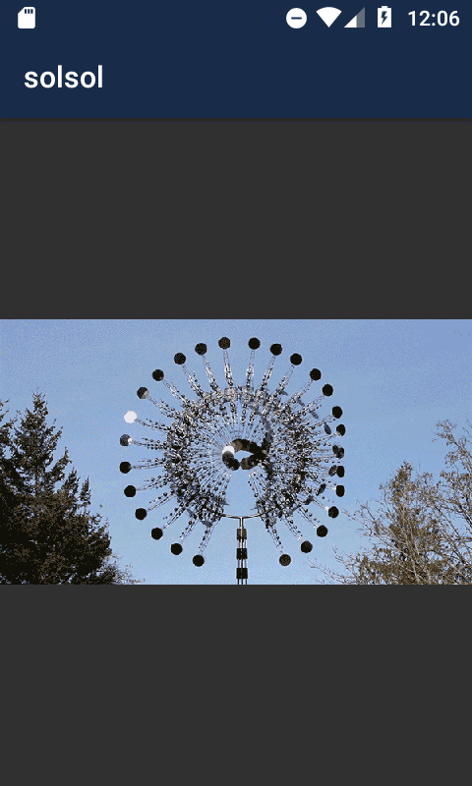
인터페이스

Slide 10
시연

Slide 11
결과
한 학기 동안 배운 것을 활용해 어플을 제작해본 것에 의의가 있다.
검증된 수면 방법을 추가하고,
단어장 기능에 DB 연결하면 더 유용한 어플이 될 것 이다.

Slide 12
감사합니다

